Slide 1
Подготовка и проведение ЕГЭ по информатике в компьютерной форме (КЕГЭ)
Смирнова Татьяна Александровна, главный специалист ГУ ЯО ЦОиККО
15.05.2024 год

Slide 2
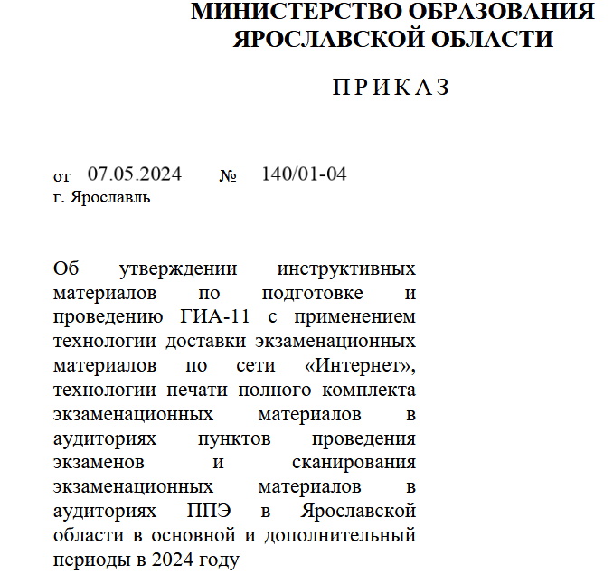
Особенности проведения ЕГЭ по информатике в компьютерной форме (КЕГЭ)
ИНСТРУКТИВНО-МЕТОДИЧЕСКАЯ ДОКУМЕНТАЦИЯ
Приказ Министерства просвещения Российской Федерации и Федеральной службы по надзору в сфере образования и науки от 04.04.2023 г. № 233/552 «Об утверждении Порядка проведения государственной итоговой аттестации по образовательным программам среднего общего образования»
Приложения: КЕГЭ – 27 - 35
Приложения для стандартной технологии и КЕГЭ: 7, 9, 10, 15, 15.2

Slide 3
Особенности КЕГЭ
Рекомендации по кадровому составу:
1 технический специалист и 1 член ГЭК :
- на одну аудиторию с 15 рабочими местами участников экзамена
ИЛИ
- на 2 аудитории с 8 рабочими местами участников экзамена
И
дополнительно 1 технический специалист и 1 член ГЭК на ППЭ на случай возникновения нештатных ситуаций

Slide 4
Особенности проведения КЕГЭ
ЕГЭ по информатике проводится только в компьютерной форме, в том числе при организации ППЭ на дому, в медицинских организациях
Каждому участнику предоставляется компьютер на все время экзамена с установленной станцией КЕГЭ и набором стандартного ПО
КИМ предоставляется только в электронном виде
На станции организатора распечатываются только бланки регистрации
Код активации экзамена участники экзамена вводят самостоятельно
Все ответы на задания вносятся в станцию КЕГЭ
Время начала и окончания экзамена объявляется организатором и записывается на доске
Для выполнении заданий участнику выдается черновик КЕГЭ (при необходимости – и «обычные» черновики)
Экзаменационная работа не содержит заданий с развёрнутым ответом, вся работа проверяется автоматизировано

Slide 5
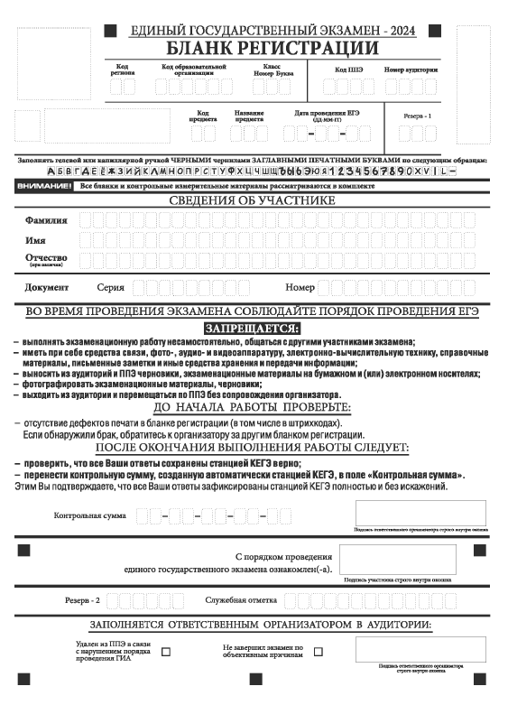
Комплект бланков участников КЕГЭ
Комплект бланков содержит только бланк РЕГИСТРАЦИИ
Контрольный лист не используется
После окончания экзамена участник проверяет, что все его ответы сохранены станцией КЕГЭ верно, и вносит в бланк регистрации контрольную сумму, автоматически сформированную станцией КЕГЭ
Организатор должен убедиться в правильности переноса и подтвердить данное действие своей подписью в бланке регистрации
Контрольная сумма переносится в бланк регистрации в поле «Контрольная сумма»

Slide 6
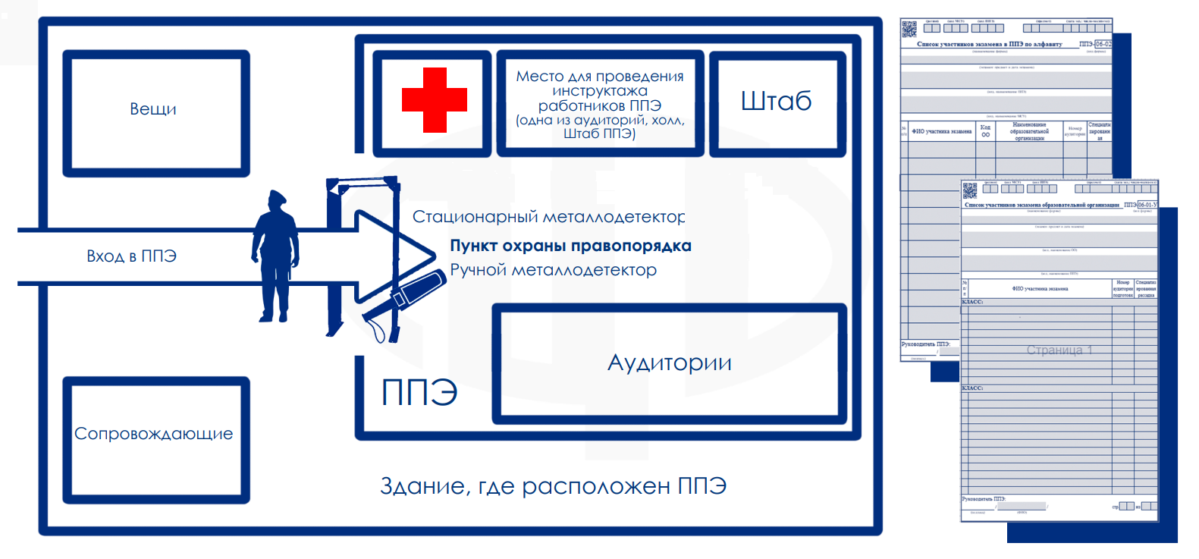
Требования к ППЭ. Вход участников в ППЭ

Slide 7
Внимание! Вход в ППЭ
Вход в ППЭ оборудован стационарным или ручным металлоискателями
Рамка металлоискателя включена, работает корректно
До входа в ППЭ имеются стенды (место) с размещенными списками участников
До входа в ППЭ (рядом с металлоискателем) оборудовано место для регистрации лиц, имеющих право присутствовать в ППЭ, и участников экзамена
До входа в ППЭ имеется помещение для сопровождающих и оборудованы места для хранения личных вещей участников и лиц, привлеченных к проведению экзамена (организаторов, медицинских работников, ассистентов), а также представителей СМИ

Slide 8
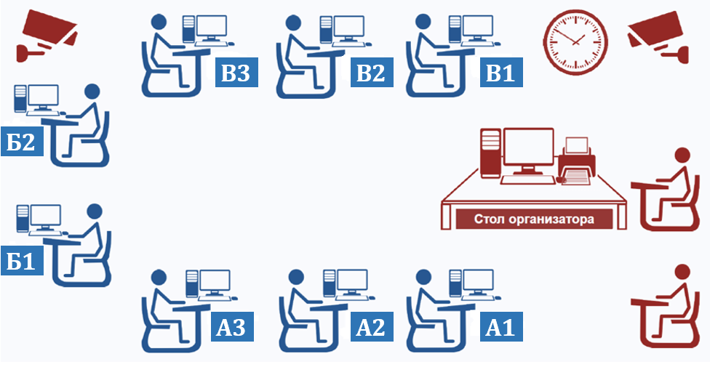
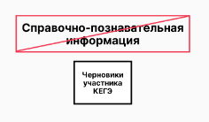
Особенности организации ППЭ
АУДИТОРИЯ ПРОВЕДЕНИЯ ЭКЗАМЕНА
рабочие места располагать по периметру аудитории с посадкой спиной к центру аудитории при условии охвата всех рабочих мест участников экзамена и организаторов видеонаблюдением
эргономика рабочего места должна обеспечивать комфортную работу как с ручкой и бумагой, так и с клавиатурой и мышью

Slide 9
Техническое обеспечение ППЭ
Аудитории | Штаб ППЭ | Резервное оборудование
Станции КЕГЭ (без выхода в Интернет) на каждого участника Станция организатора (без выхода в Интернет) Принтер Сканер Черновик КЕГЭ, инструкция по использованию ПО, приложение к паспорту станции КЕГЭ – на каждого участника | ЛК ППЭ (с выходом в Интернет) Станция штаба ППЭ (без выхода в Интернет) Принтер Сканер Флеш-накопители для переноса данных Флеш-накопители для сохранения ответов | Резервные станции (без выхода в Интернет) USB-модем Флеш-накопители
Необходимо соблюдение СП 2.4.3648-20 «Санитарно-эпидемиологические требования к организациям воспитания и обучения, отдыха и оздоровления детей и молодежи» (постановление главного государственного санитарного врача Российской Федерации от 28.09.2020 года №28)

Slide 10
Контроль технической готовности
По окончании контроля технической готовности аудиторий и Штаба ППЭ к экзамену необходимо:
получить от технического специалиста:
калибровочные листы ( тестовые страницы границ печати) станций организатора и подготовить их для поаудиторной выдачи организаторам
коды активаций станций КЕГЭ (кроме резервных станций КЕГЭ) для передачи организаторам в аудитории (один код для каждой аудитории) и подготовить их для поаудиторной выдачи организаторам
приложения к паспорту КЕГЭ (для каждой станции КЕГЭ, включая резервные) и подготовить их для поаудиторной выдачи организаторам
подписать протокол (протоколы) технической готовности аудиторий, напечатанный тестовый бланк регистрации является приложением к соответствующему протоколу (форма ППЭ-01-01 «Протокол технической готовности аудитории»)
заполнить и подписать форму ППЭ-01-01-К «Протокол технической готовности ППЭ к экзамену в компьютерной форме»
заполнить и подписать форму ППЭ-01-02 «Протокол технической готовности Штаба»
проконтролировать передачу в систему мониторинга готовности ППЭ в личном кабинете электронных актов технической готовности с основных и резервных станций в систему мониторинга готовности ППЭ
проконтролировать передачу в систему мониторинга готовности ППЭ статуса «Контроль технической готовности завершён»

Slide 11
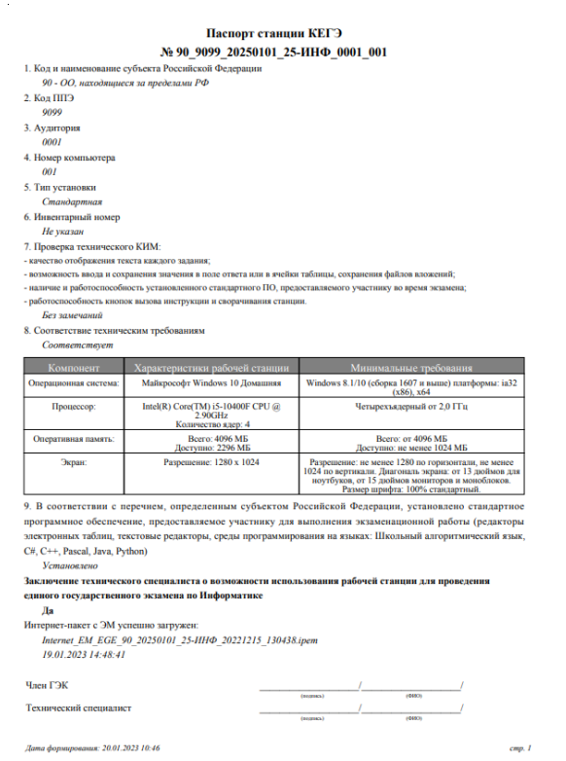
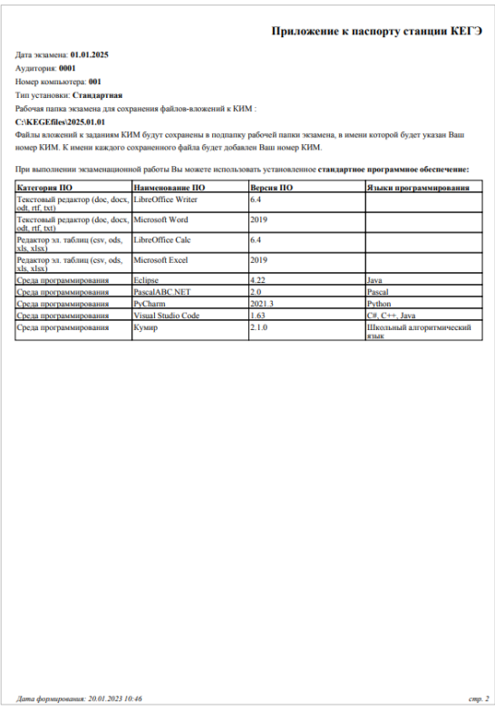
Контроль технической готовности. Станция КЕГЭ
Паспорт станции КЕГЭ включает две страницы:
сведения о паспорте
приложение к паспорту, которое предоставляется участнику на экзамене

Slide 12
Руководитель ППЭ. Подготовительный этап
Не позднее чем за один календарный день до начала проведения экзамена совместно с руководителем ОО обеспечивает подготовку и проверяет наличие:
аудиторий, необходимых для проведения КЕГЭ, в том числе аудиторий, необходимых для проведения КЕГЭ для участников экзамена с ОВЗ, участников экзамена – детей-инвалидов и инвалидов
аппаратно-программного комплекса для печати ЭМ, автоматизированных рабочих мест участников экзамена, расположенных в зоне видимости камер в каждой аудитории
параметры электрических сетей организации, на базе которой расположен ППЭ
также необходимо:
подготовить черновики КЕГЭ
подготовить черновики
получить от технического специалиста и подготовить инструкции по использованию ПО для сдачи КЕГЭ на каждого участника КЕГЭ
подготовить достаточное количество бумаги для печати бланков регистрации в аудиториях

Slide 13
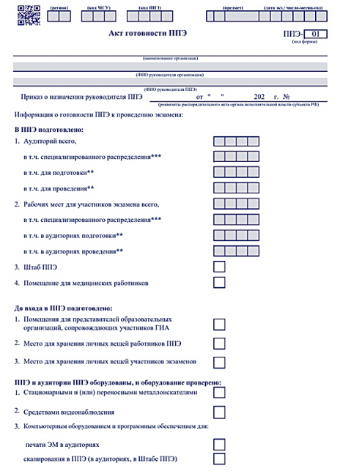
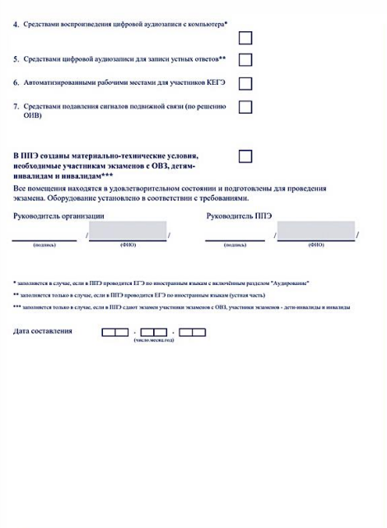
Акт готовности ППЭ

Slide 14
Проведение экзамена. Действия работников ППЭ до начала экзамена
Действия руководителя ППЭ и члена ГЭК
Руководитель ППЭ и член ГЭК должны явиться в ППЭ не позднее 07.00 и проверить видеонаблюдение в Штабе ППЭ
Руководитель ППЭ контролирует распечатку, получает от члена ГЭК
Пакет руководителя (акты, протоколы, формы апелляции, списки распределения участников экзаменов и работников ППЭ, ведомости, отчёты и др.)
ВДП в количестве, равном количеству аудиторий, умноженному на 2 (на каждом ВДП напечатана форма ППЭ-11 «Сопроводительный бланк к материалам единого государственного экзамена», обязательная к заполнению)
Сейф-пакеты, конверты для упаковки черновиков
Назначение ВДП
1. Для упаковки бланков регистрации участников в аудитории после экзамена
2. Для упаковки испорченных и бракованных бланков регистрации в аудитории
Заполнить форму ППЭ-14-01-К «Акт приёма-передачи экзаменационных материалов в ППЭ»

Slide 15
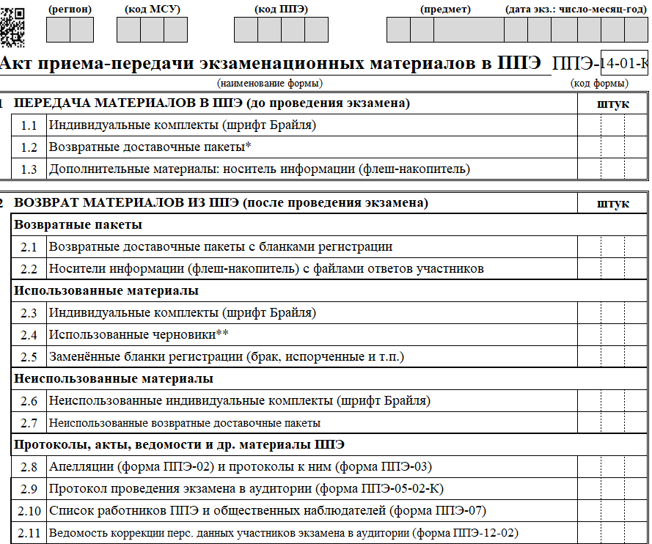
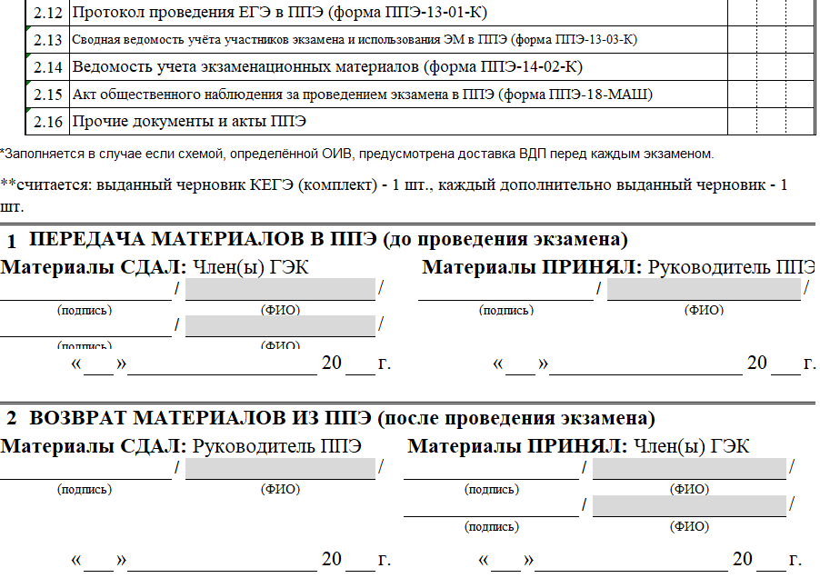
Форма ППЭ-14-01-К
1. Передача материалов в ППЭ
количество материалов (ИК, ВДП)
2. Возврат материалов из ППЭ
2.1. количество ВДП с бланками регистрации участников, полученных из аудиторий (по количеству аудиторий)
2.4. количество черновиков КЕГЭ и черновиков (считается: выданный черновик КЕГЭ (комплект) - 1 шт., каждый дополнительно выданный черновик – 1 шт.
2.5. количество бланков регистрации, замененных в ходе экзамена по причине брака и т.д.
2.8. – 2.16. количество форм ППЭ и сопроводительной документации:
- ППЭ-02, ППЭ-03 – по количеству фактов подачи апелляции о нарушении Порядка
- ППЭ-05-02-К – по количеству аудиторий ППЭ
- ППЭ-07, ППЭ-13-01-К, ППЭ-13-03-К, ППЭ-14-02-К – по одной форме на ППЭ
- ППЭ-12-02 – по количеству аудиторий, в которых производилась коррекция ПД
- ППЭ-18-МАШ – по количеству распределенных общественных наблюдателей

Slide 16
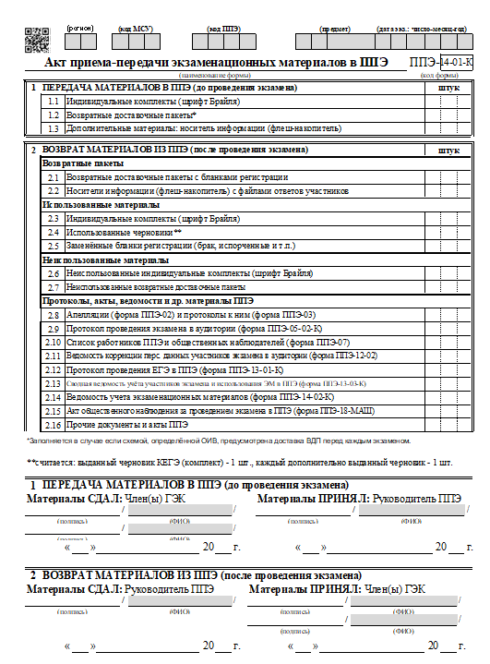
Проведение экзамена. Прием-передача материалов в ППЭ

Slide 17
Проведение экзамена. Действия работников ППЭ до начала экзамена
Действия организаторов
Организаторы должны явиться в ППЭ в 08:00, зарегистрироваться у уполномоченного организатора, оставить личные вещи, включая средства связи, в месте для хранения вещей работников ППЭ до входа в ППЭ, пройти в помещение для инструктажа

Slide 18
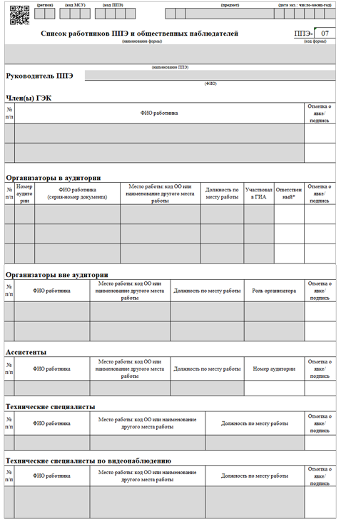
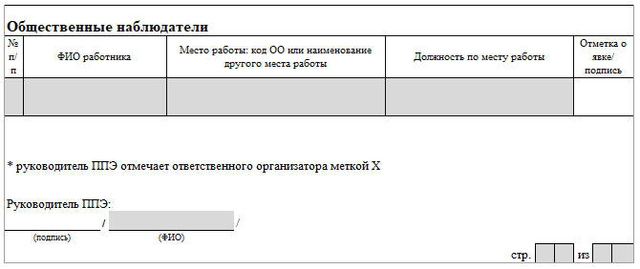
Форма ППЭ-07
Поле «Ответственный»
Руководитель ППЭ отмечает факт назначения ответственных организаторов в аудитории и организатора вне аудитории символом «Х»
Нераспределенный работник ППЭ в поле «Номер аудитории» распределяется руководителем ППЭ по местам работы в ППЭ
Поле «Роль организатора»
Руководитель ППЭ заполняет поле «Роль организатора»
Поле «Отметка о явке/подпись»
В данном поле явившиеся работники ППЭ ставят свои подписи, а для неявившихся в ППЭ работников ППЭ поле остаётся пустым
Поля заполняются автоматически
Поля обязательны для заполнения

Slide 19
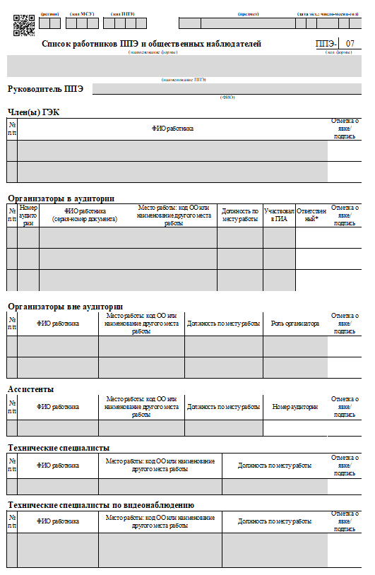
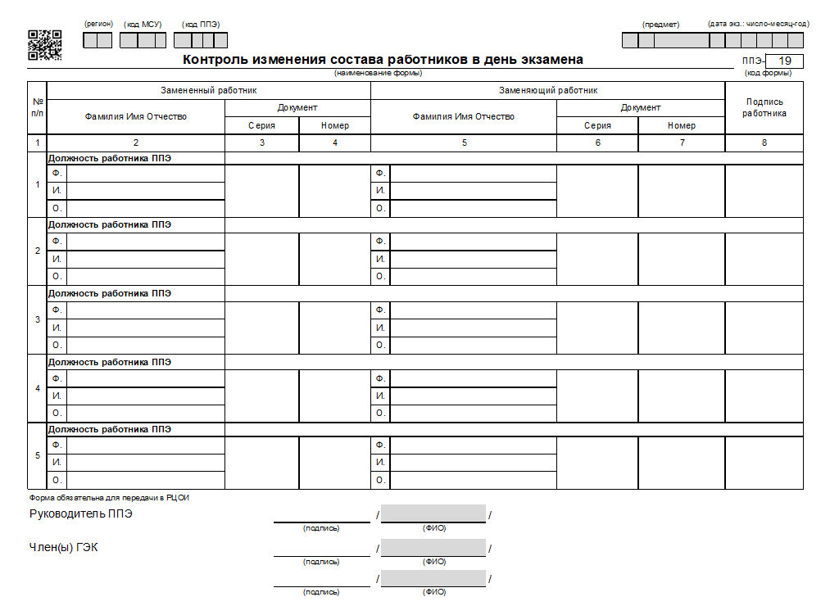
Проведение экзамена. Замена работника

Slide 20
Проведение экзамена. Действия работников ППЭ до начала экзамена
Действия организаторов
Не ранее 08:15
1. Проводится инструктаж организаторов руководителем ППЭ
2. Организаторы распределяются по рабочим местам и получают статус (ответственный или нет)
3. По окончании инструктажа организаторам выдается пакет материалов, они проходят на рабочие места и приступают к исполнению обязанностей

Slide 21
Проведение экзамена. Выдача материалов
По окончании инструктажа организаторам должны быть выданы
Форма ППЭ-05-01 «Список участников экзамена в аудитории ППЭ» (2 экземпляра)
Форма ППЭ-05-02-К «Протокол проведения экзамена в аудитории»
Форма ППЭ-12-02 «Ведомость коррекции персональных данных участников экзамена в аудитории»
Форма ППЭ-12-04-МАШ «Ведомость учёта времени отсутствия участников экзамена в аудитории»
Форма ППЭ-16 «Расшифровка кодов образовательных организаций»
Инструкция для участников экзамена, зачитываемая организатором в аудитории перед началом КЕГЭ (одна инструкция на аудиторию)
Таблички с номерами аудиторий
Инструкции по использованию ПО для сдачи КЕГЭ (на каждого участника экзамена)
Приложения к паспортам станций КЕГЭ (на каждую станцию КЕГЭ в аудитории в соответствии с их номерами)
Конверт для упаковки всех использованных черновиков (один конверт на аудиторию)
2 ВДП
Калибровочный лист станции организатора соответствующей аудитории
Код активации экзамена в соответствии с номерами аудиторий (код активации единый для всех станций КЕГЭ в аудитории)
Не позднее 09:45 должны быть выданы
Черновики КЕГЭ (на каждого участника экзамена)
Листы бумаги для черновиков со штампом образовательной организации, на базе которой расположен ППЭ

Slide 22
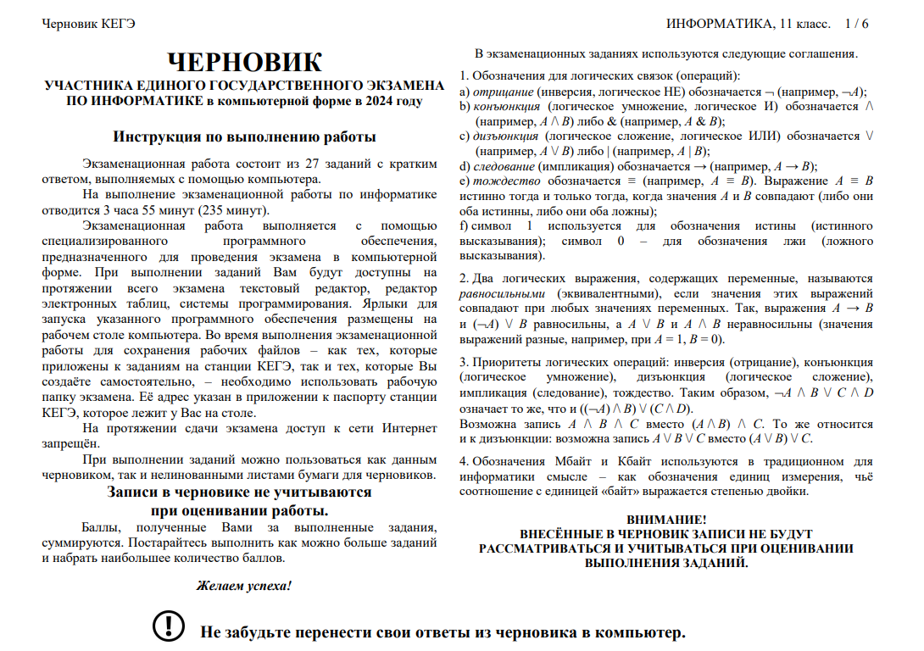
Черновик участника КЕГЭ
ШТАМП
ОО
6 листов, напечатанных в одностороннем режиме
штамп организации, на базе которой расположен ППЭ, на каждой странице черновика КЕГЭ
выдается каждому участнику КЕГЭ вместе с бланком регистрации
при заполнении количества черновиков в формах: ППЭ-05-02-К, ППЭ-13-01-К, ППЭ-14-01-К, ППЭ-14-02-К следует считать: выданный черновик КЕГЭ – 1 шт., каждый дополнительно выданный черновик - 1 шт.

Slide 23
Проведение экзамена. Особенности организации экзамена
 | Нужно | Нельзя
Черновики | Выдать черновик КЕГЭ вместе с бланками регистрации | Выдавать черновик КЕГЭ заранее
 | Выдавать «обычные» листы бумаги для черновиков только по запросу участника (если ему не хватило черновика КЕГЭ) | Выдавать листы бумаги для черновиков заранее
Код активации | Объявить код активации экзамена участникам КЕГЭ при объявлении начала экзамена и записать на доске вместе со временем начала и окончания экзамена | Объявлять и/или записывать на доске код активации экзамена заранее
Код активации участники вводят самостоятельно и все одновременно. Строго выполнять!

Slide 24
Проведение экзамена. Особенности КЕГЭ
На рабочие места участников КЕГЭ необходимо заранее разложить инструкции по использованию ПО для сдачи КЕГЭ и приложения к паспортам станций КЕГЭ в соответствии с номерами станций
Разложить приложения к паспортам станций КЕГЭ (к каждой станции КЕГЭ приложить «своё» приложение, ориентируясь на номер станции КЕГЭ)
После (во время) выдачи бланков регистрации необходимо запустить расшифровку КИМ на всех станциях КЕГЭ
Необходимо (дополнительно к проверке правильности заполнения бланка регистрации) проверять правильность ввода номера бланка регистрации в станцию КЕГЭ
Необходимо рекомендовать участникам КЕГЭ вносить ответы в черновик КЕГЭ: в случае замены станции КЕГЭ на резервную, необходимо будет внести ответы заново
При внесении ответов в станцию КЕГЭ необходимо фиксировать их кнопкой «Сохранить», автоматическое сохранение не предусмотрено
При выходе участника КЕГЭ из аудитории необходимо проверять комплектность черновика КЕГЭ, инструкции по использованию ПО для сдачи КЕГЭ и приложения к паспорту станции КЕГЭ
За 30 и за 5 минут до окончания экзамена напомнить, в том числе о необходимости проверить полноту правильность внесения ответов на задания экзаменационной работы в ПО для сдачи экзамена
При завершении выполнения работы участниками КЕГЭ проверить правильность перенесения контрольной суммы с экрана компьютера в бланк регистрации и удостоверить результат проверки своей подписью
Перенести контрольную сумму из бланка в ведомость ППЭ-05-02-К и дать проверить корректность переноса участнику (при подписании им формы)

Slide 25
Проведение экзамена. Печать ЭМ и проведение инструктажа
В 09:00 вход участников экзамена в ППЭ и в аудиторию организуется аналогично «стандартным» экзаменам
В 09:30 в Штабе ППЭ совместно с техническим специалистом ППЭ в личном кабинете ППЭ скачать ключ доступа к ЭМ с использованием токена члена ГЭК
В 09:50 организаторы начинают проведение первой части инструктажа для участников экзамена в соответствии с выданной инструкцией для участников экзамена, зачитываемой организатором в аудитории перед началом КЕГЭ
В 10:00 по местному времени организаторы запускают печать ЭМ как на «стандартном» экзамене
На каждого участника печатается только бланк регистрации, контрольный лист не используется, поэтому при печати ЭМ проводится контроль качества печати бланков регистрации По окончании печати ЭМ:
раздаются бланки регистрации
раздаются черновики КЕГЭ
проводится вторая часть инструктажа
проводится расшифровка КИМ на станциях КЕГЭ

Slide 26
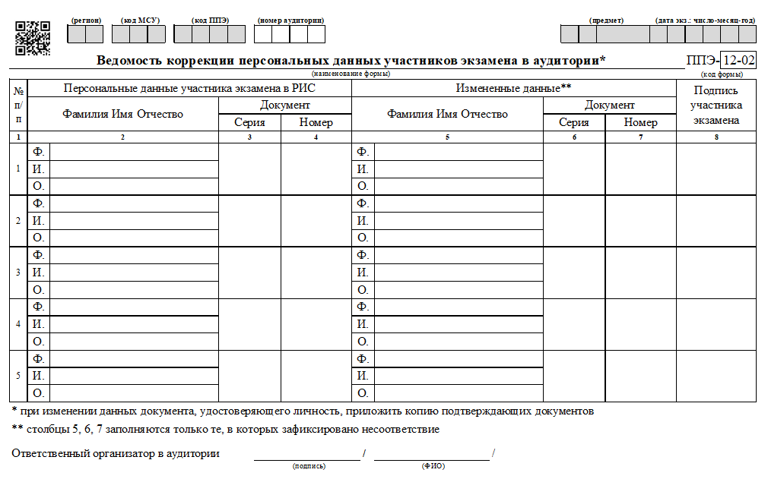
Форма ППЭ-12-02
Столбцы 2-4
информация об участнике, указанная в форме ППЭ-05-02
Столбцы 5-7
информация об участнике, которая подлежит коррекции(например, у участника изменилась серия и номер паспорта, то заполняются только столбцы 6 и 7, столбец 5 не заполняется)
Столбец 8
подпись участника
Поля заполняются автоматически
Поля обязательны для заполнения

Slide 27
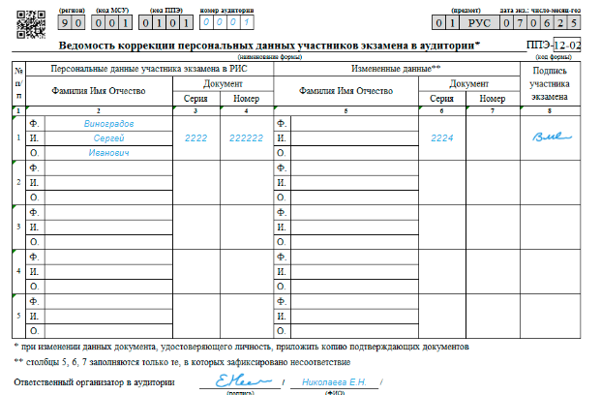
ППЭ-12-02
Ведомость коррекции персональных данных участников экзамена в аудитории

Slide 28
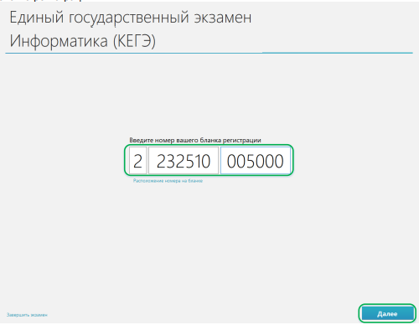
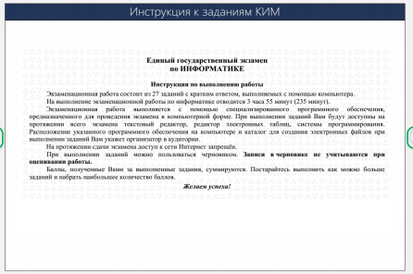
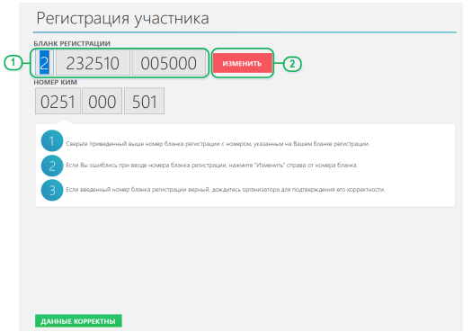
Проведение экзамена. Начало экзамена
В ходе проведения второй части инструктажа после заполнения бланков регистрации (проводится аналогично «стандартному» экзамену) и расшифровки КИМ
Участники
Вводят номер бланка регистрации в станцию КЕГЭ
2. Знакомятся с инструкцией
3. Переходят на страницу регистрации участника экзамена

Slide 29
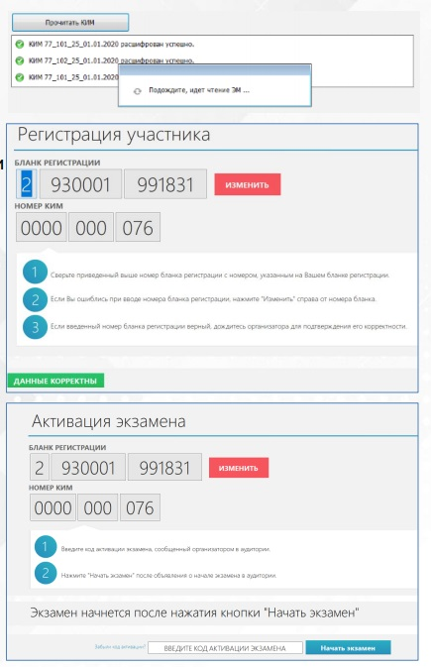
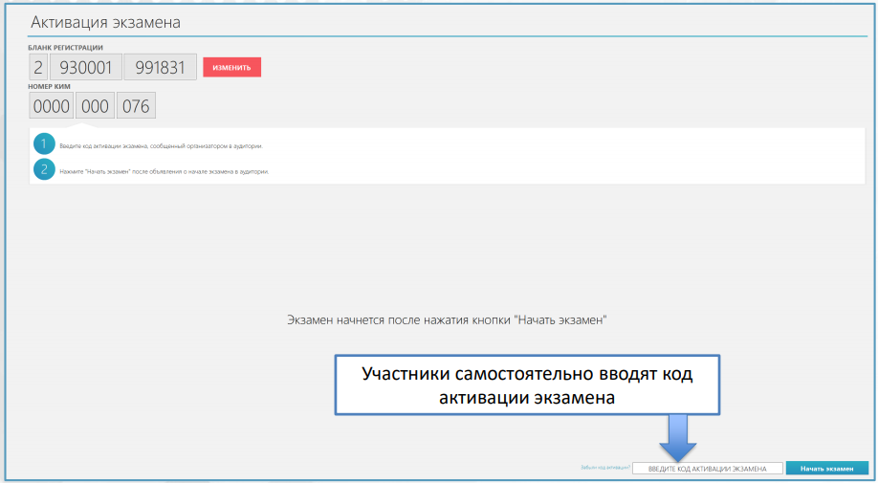
Проведение экзамена. Начало экзамена
Организаторы:
проверяют правильность ввода номера бланка регистрации
указывают участникам экзамена на необходимость дублировать и записывать ответы на экзаменационные задания в соответствующих полях черновика КЕГЭ: в случае замены станции КЕГЭ на резервную во время экзамена потребуется заново ввести все ответы в новую станцию КЕГЭ
указывают участникам экзамена на то, что на их рабочем месте находиться приложение к паспорту станции КЕГЭ
объявляют и фиксируют на доске (информационном стенде) код активации экзамена, предварительно выданный руководителем ППЭ
объявляют начало, продолжительность и время окончания выполнения экзаменационной работы и фиксируют их на доске (информационном стенде)
дают указание участникам экзамена ввести код активации экзамена в ПО для сдачи экзамена для начала выполнения экзаменационной работы
Экзамен начался
Организатор передаёт информацию об успешном начале экзамена в аудитории при следующих условиях
В аудитории завершили печать ЭМ
В аудитории объявлено начало экзамена
В аудитории на всех станциях КЕГЭ участники экзамена успешно начали выполнение экзаменационной работы

Slide 30
Особенности проведения экзамена
В целом проведение КЕГЭ аналогично ходу «стандартного» экзамена
КИМ предъявляется только в электронном виде
При выходе участника из аудитории необходимо проверять наличие бланка регистрации, комплектность черновика КЕГЭ, инструкции по использованию ПО для сдачи КЕГЭ и приложения к паспорту станции КЕГЭ, а также листов бумаги для черновиков, если таковые выдавались
Участники экзамена могут периодически выполнять упражнения для глаз и для снятия мышечного напряжения
В случае удаления участника экзамена или незавершения им экзамена по объективным причинам помимо «обычных» действий организаторам необходимо завершить экзамен на станции КЕГЭ этого участника, нажав на кнопку «Завершить экзамен» и перенести в его бланк регистрации контрольную сумму, автоматически сформированную на станции КЕГЭ (далее перенести эту сумму в форму ППЭ-05-02-К «Протокол проведения экзамена в аудитории»)

Slide 31
Порядок проведения ГИА
п.68
опоздание участника экзамена
допускается в ППЭ
время окончания экзамена, зафиксированное на доске не продлевается
инструктаж не проводится (за исключением, когда в аудитории нет других участников)
сообщение участнику экзамена
руководитель ОО (уполномоченное им лицо), руководитель ППЭ, организаторы, члены ГЭК, технические специалисты, сотрудники, осуществляющие охрану правопорядка и (или) сотрудники полиции, медицинские работники, ассистенты (при необходимости), общественные наблюдатели, участники экзаменов, ПОКИНУВШИЕ ППЭ в день проведения экзаменов, ПОВТОРНО в ППЭ НЕ ДОПУСКАЮТСЯ

Slide 32
Порядок проведения ГИА
п.76
ЕГЭ по информатике – на компьютере
В случае если во время экзамена произошел технический сбой, участнику экзамена по его выбору предоставляется право сдать экзамен в тот же день или в резервные сроки

Slide 33
Станция КЕГЭ
Работоспособность станции КЕГЭ удалось восстановить | Работоспособность станции КЕГЭ НЕ удалось восстановить
Если техническому специалисту удалось восстановить работоспособность станции КЕГЭ после сбоя, то: | Если техническому специалисту не удалось восстановить работоспособность станции КЕГЭ после сбоя, то:
Член ГЭК обеспечивает активацию ранее загруженного ключа доступа к Эми запускает расшифровку КИМ («Прочитать КИМ») Организатор в аудитории запускает расшифровку КИМ Член ГЭК совместно с организатором в аудитории проверяют, что на странице активации экзамена номер бланка регистрации, отображаемый на экране компьютера, соответствует номеру в бумажном бланке регистрации предлагают участнику экзамена ввести код активации и нажать кнопку «Продолжить экзамен» | Технический специалист устанавливает резервную станцию КЕГЭ Выдаётся приложение к паспорту станции КЕГЭ для резервной станции КЕГЭ, соответствующее новой станции (приложение к паспорту вышедшей из строя станции КЕГЭ изымается вместе со станцией) Запрашивается резервный ключ в ЛК ППЭ Резервный ключ загружается на новую станцию КЕГЭ Член ГЭК обеспечивает активацию ключа доступа к ЭМ и запускает расшифровку КИМ Участник вводит свои данные в новую станцию КЕГЭ и продолжает экзамен. Бланк регистрации остается тем же самым! Организатор и член ГЭК проверяют на странице активации, что номер соответствует номеру в бумажном бланке регистрации Член ГЭК совместно с организатором в аудитории информируют участника экзамена о необходимости повторного ввода ответов на задания, которые были выполнены на вышедшей из строя станции
Экзамен продолжится, но время окончания экзамена для участника экзамена не изменяется и определяется временем, объявленным организатором в момент начала экзамена | Время окончания экзамена для участника экзамена не меняется и определяется временем, объявленным организатором в момент начала экзамена
В случае, если участник экзамена не согласен на продолжение выполнения экзаменационной работы, принимается решение, что участник экзамена не закончил экзамен по объективным причинам с оформлением формы ППЭ-22 «Акт о досрочном завершении экзамена объективным причинам»

Slide 34
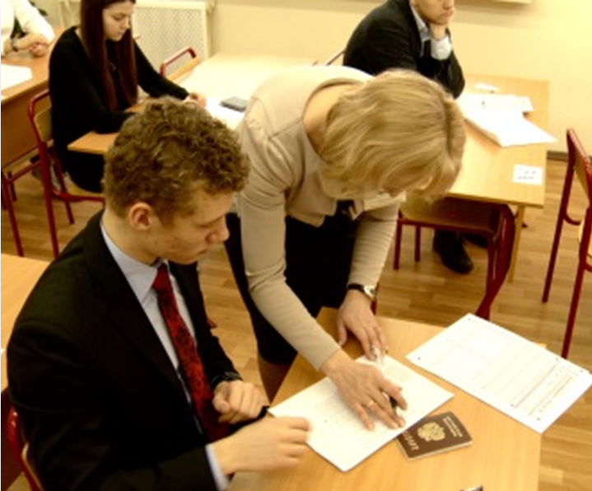
Порядок проведения экзамена
Выход участника из аудитории ППЭ
ВАЖНО!!!
при выходе из аудитории участники экзамена оставляют экзаменационные материалы и черновики на своем рабочем столе
организатор проверяет комплектность оставленных участником экзамена на рабочем столе ЭМ и черновиков
организатор фиксирует время выхода участника из аудитории и продолжительность отсутствия его в аудитории в ведомости ППЭ-12-04-МАШ
организаторы в аудитории

Slide 35
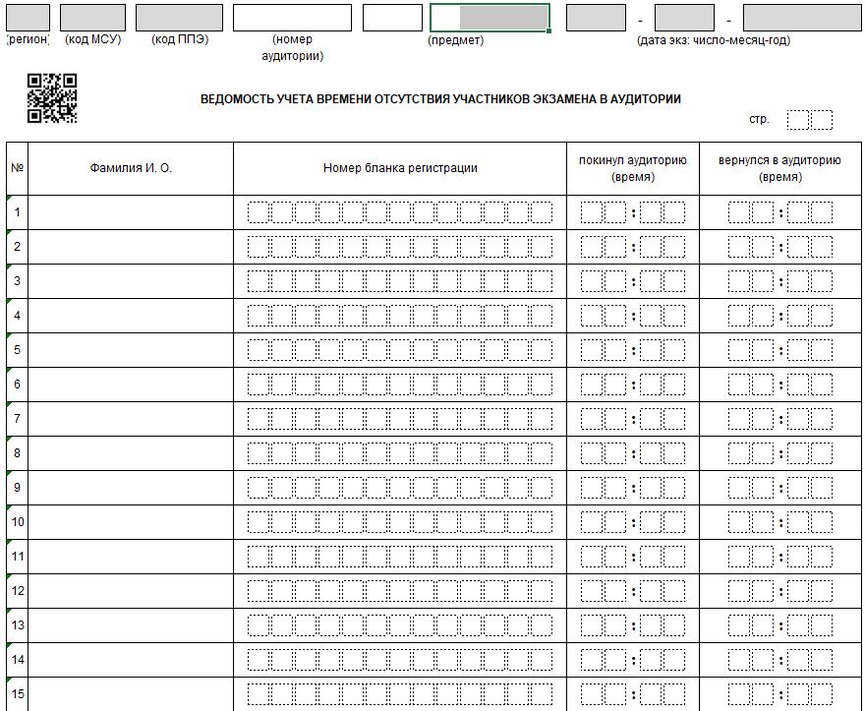
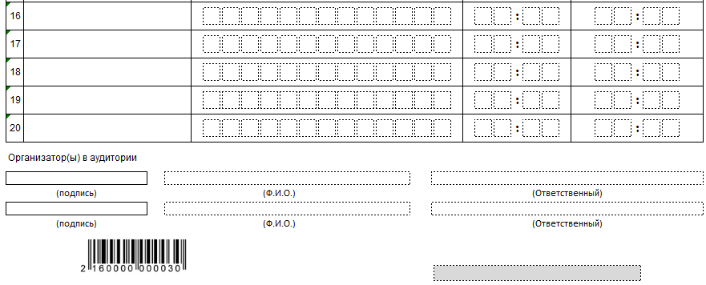
Форма ППЭ-12-04-МАШ
ФИО участника – в формате: фамилия и инициалы (например, Петров А.А.)
Номер бланка регистрации
Время выхода из аудитории и время возвращения в аудиторию
ВАЖНО! Знак «Z» на незаполненных полях формы ППЭ-12-04-МАШ не ставится
ВАЖНО! Фиксируется каждый выход участника из аудитории

Slide 36
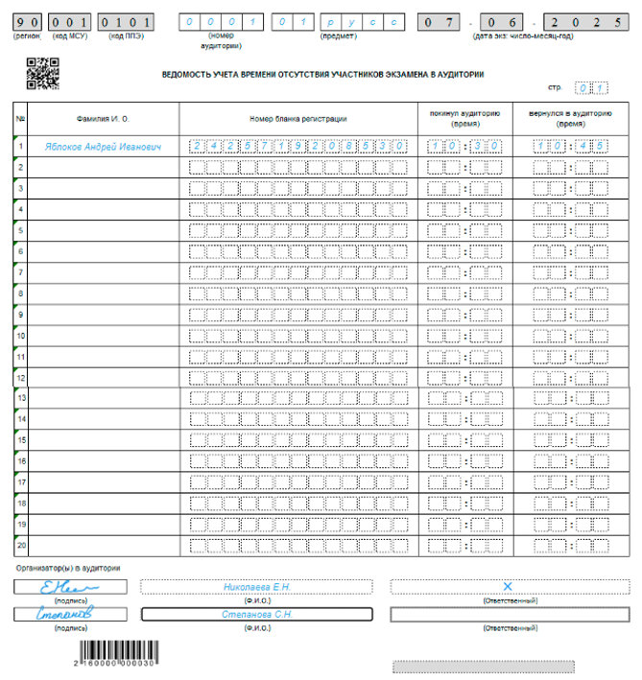
ППЭ-12-04-МАШ
Ведомость учета времени отсутствия участников экзамена в аудитории

Slide 37
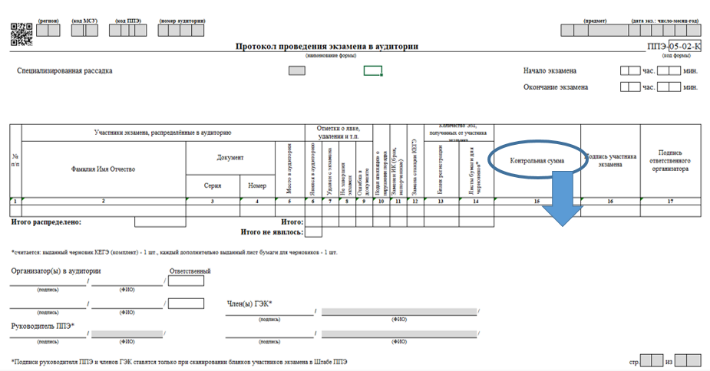
Завершение экзамена
За 30 минут и за 5 минут до окончания ЭР сообщить участникам экзамена о скором завершении выполнения ЭР
По окончании выполнения экзаменационной работы участниками экзамена организатор в аудитории должен:
в центре видимости камер видеонаблюдения объявить, что выполнение экзаменационной работы окончено
попросить перенести с экрана компьютера (ноутбука) в бланк регистрации контрольную сумму, автоматически сформированную на основе введенных участником ответов в систему
попросить положить все ЭМ на край стола (бланки регистрации и черновики)
собрать у участников экзамена:
- бланки регистрации, проверив наличие контрольной суммы
- черновики участника КЕГЭ и черновики со штампом ОО, на базе которой расположен ППЭ
- инструкцию по использованию ПО и перечень установленного ПО
заполнить форму ППЭ-05-02-К «Протокол проведения экзамена в аудитории»,
перенеся контрольную сумму из бланков регистрации и
получив подписи у участников экзамена

Slide 38
Станция КЕГЭ. Контрольная сумма
После завершения выполнения экзаменационной работы организаторы дают указание всем участникам завершить экзамен на станции КЕГЭ, перенести контрольную сумму в бланк регистрации, ППЭ-05-02-К

Slide 39
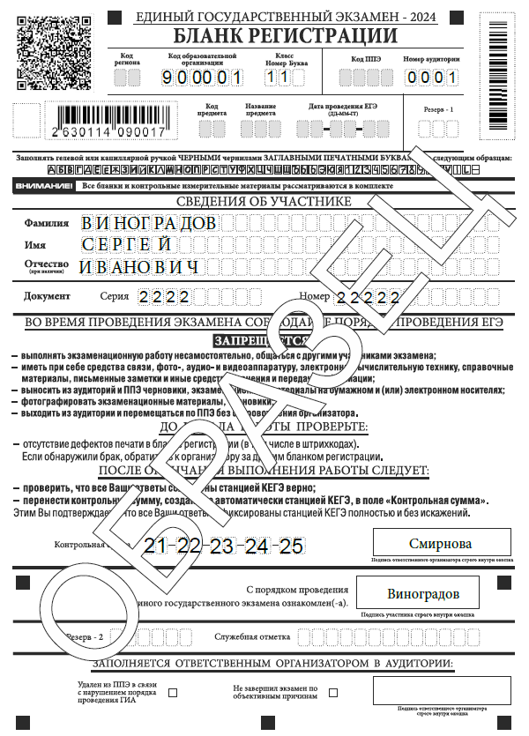
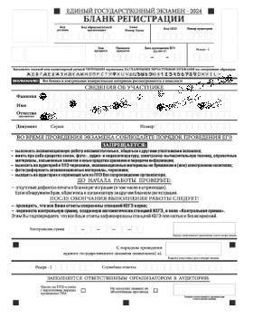
Сбор материалов, заполнение формы ППЭ-05-02-К
Бланки регистрации
Ч
(черновики КЕГЭ и обычные черновики)
Испорченные бланки регистрации
Формы
черновик

Slide 40
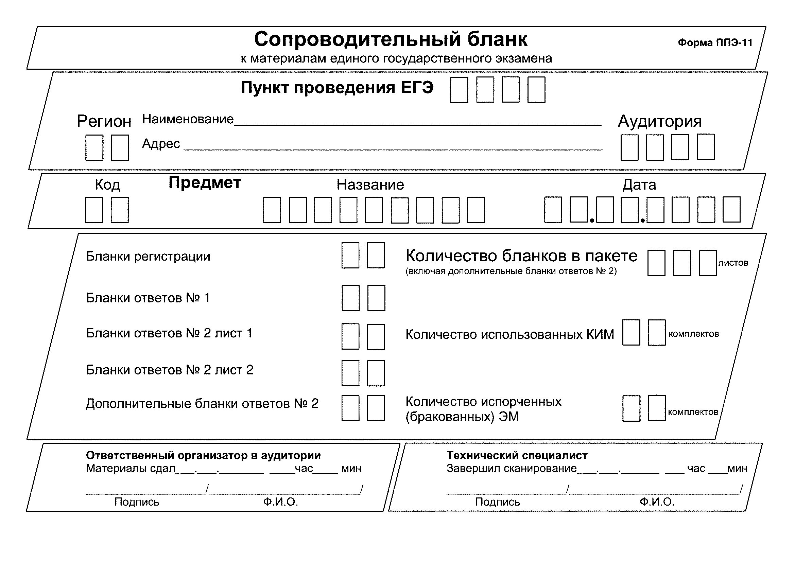
Сбор материалов, упаковка материалов: испорченные, бракованные
бланки регистрации
ОБЩЕЕ КОЛИЧЕСТВО ИСПОРЧЕННЫХ (БРАКОВАННЫХ) БЛАНКОВ РЕГИСТРАЦИИ

Slide 41
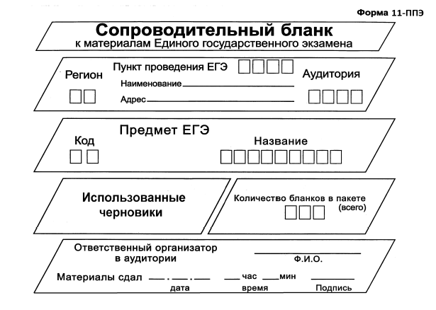
Сбор материалов, упаковка материалов: использованные черновики
ОБЩЕЕ КОЛИЧЕСТВО ИСПОЛЬЗОВАННЫХ ЧЕРНОВИКОВ (КЕГЭ и обычные черновики)

Slide 42
Заполнение формы ППЭ-11
ОБЩЕЕ КОЛИЧЕСТВО БЛАНКОВ РЕГИСТРАЦИИ
1
1
1
1
УКАЗАТЬ КОЛИЧЕСТВО
БЛАНКОВ
РЕГИСТРАЦИИ
УКАЗАТЬ по завершении упаковки

Slide 43
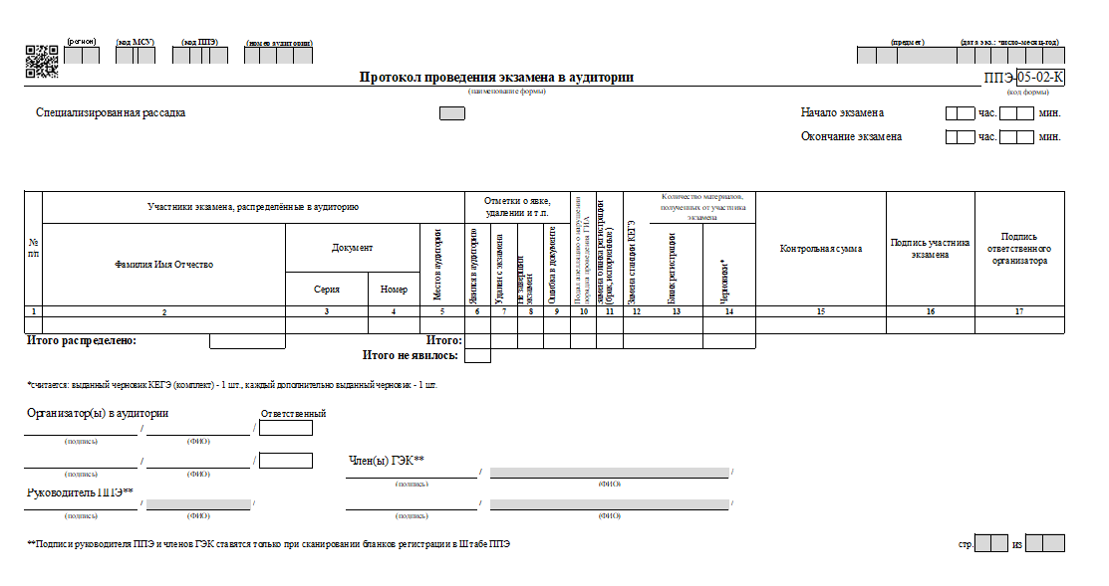
ППЭ-05-02-К
Протокол проведения экзамена в аудитории
Считается выданный черновик КЕГЭ – 1 шт, каждый дополнительно выданный черновик – 1 шт.

Slide 44
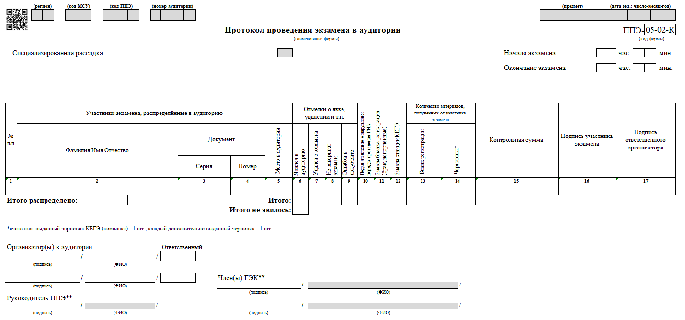
Форма ППЭ-05-02-К
Столбцы 6 -11
отметить факты (явки, удаления, досрочного завершения, т.д.) символом «X»
Столбцы 12-14
замена бланков регистрации (брак, испорченные), количество материалов, полученных от участников (указывается количество - цифры)
Обратите внимание на то, как учитываются черновики (черновики КЕГЭ и обычные черновики)
Поля заполняются автоматически
Столбцы 16-17
Столбец 15
Поля обязательны для заполнения
подпись участника
подпись ответственного организатора
контрольная сумма, которая указана на станции КЕГЭ и в бланке регистрации участника

Slide 45
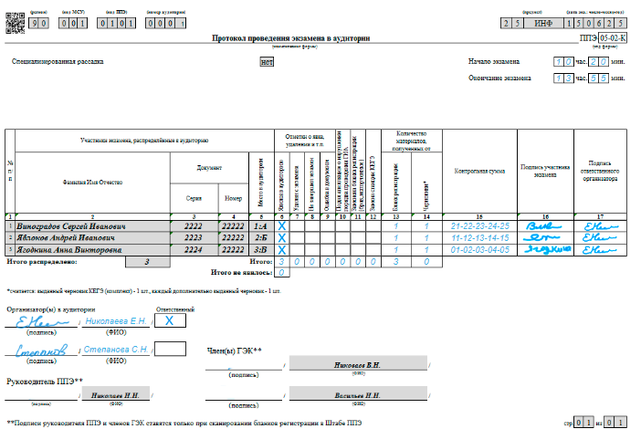
ППЭ-05-02-К
Протокол проведения экзамена в аудитории

Slide 46
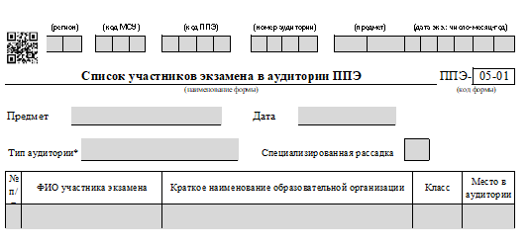
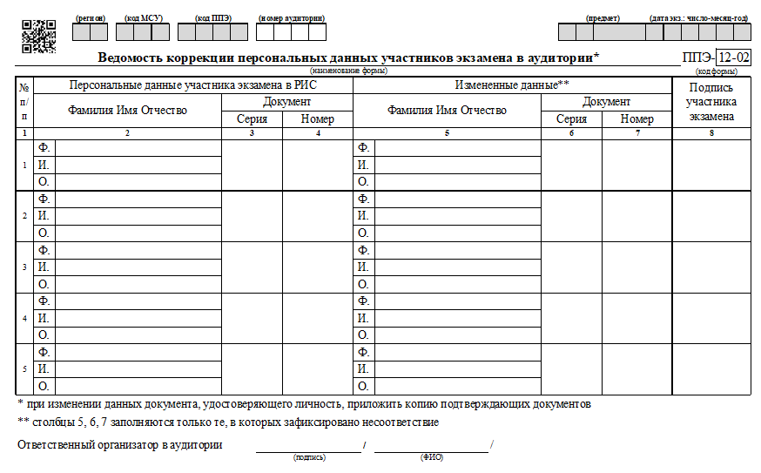
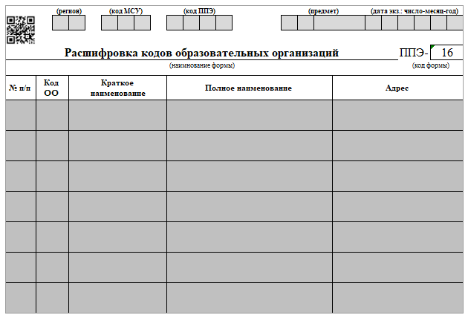
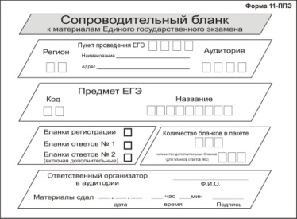
Организаторы в аудитории ППЭ: в день проведения экзамена
Сложить материалы:
ППЭ-05-01
ППЭ-12-02
ППЭ-16
Калибровочный лист станции организатора
КОРРЕКЦИИ НЕТ
Служебные, объяснительные записки
Упаковать материалы:
КОНВЕРТ С ИСПОЛЬЗОВАННЫМИ ЧЕРНОВИКАМИ
ВДП С ИСПОРЧЕННЫМИ (БРАКОВАННЫМИ) бланками регистрации
Неиспользованные черновики

Slide 47
Сканирование бланков регистрации и форм в аудитории
БЛАНКИ РЕГИСТРАЦИИ
ППЭ-05-02-К
ППЭ-12-02 (при наличии изменений в ПД)
ППЭ-12-04-МАШ

Slide 48
Сканирование бланков регистрации и форм в аудитории ППЭ
На станции организатора переходит на этап сканирования
Размещает на сканере бланки регистрации участников экзамена и формы ППЭ
Запускает процедуру сканирования
По окончании сканирования приглашает в аудиторию (через организатора вне аудитории) технического специалиста и члена ГЭК для экспорта электронных образов бланков участников, ответов участников КЕГЭ и форм ППЭ и завершения экзамена
Организатор, ответственный за сканирование
Сканируются формы
ППЭ-05-02-К (форму не нужно подписывать у руководителя ППЭ и члена ГЭК перед сканированием),
ППЭ-12-02 (при наличии изменений в ПД)
ППЭ-12-04-МАШ
Особые ситуации
пригласить технического специалиста

Slide 49
Завершение экзамена
После завершения техническим специалистом ППЭ экзамена на станциях КЕГЭ, сохранения ответов участников экзамена и электронных журналов работы станций КЕГЭ на флеш-накопитель организаторы в аудитории должны:
запечатать бланки регистрации в ВДП
После печати техническим специалистом протокола печати ЭМ в аудитории (форма ППЭ-23) и протокола проведения процедуры сканирования бланков ГИА в аудитории ППЭ (форма ППЭ-15) организаторы в аудитории подписывают его и передают в Штаб ППЭ вместе с остальными формами ППЭ
По завершении сбора и упаковки бланков регистрации ответственный организатор в центре видимости камеры видеонаблюдения объявляет об окончании экзамена и на камеру объявляет все данные протокола ППЭ-05-02-К, демонстрирует на камеру запечатанный ВДП

Slide 50
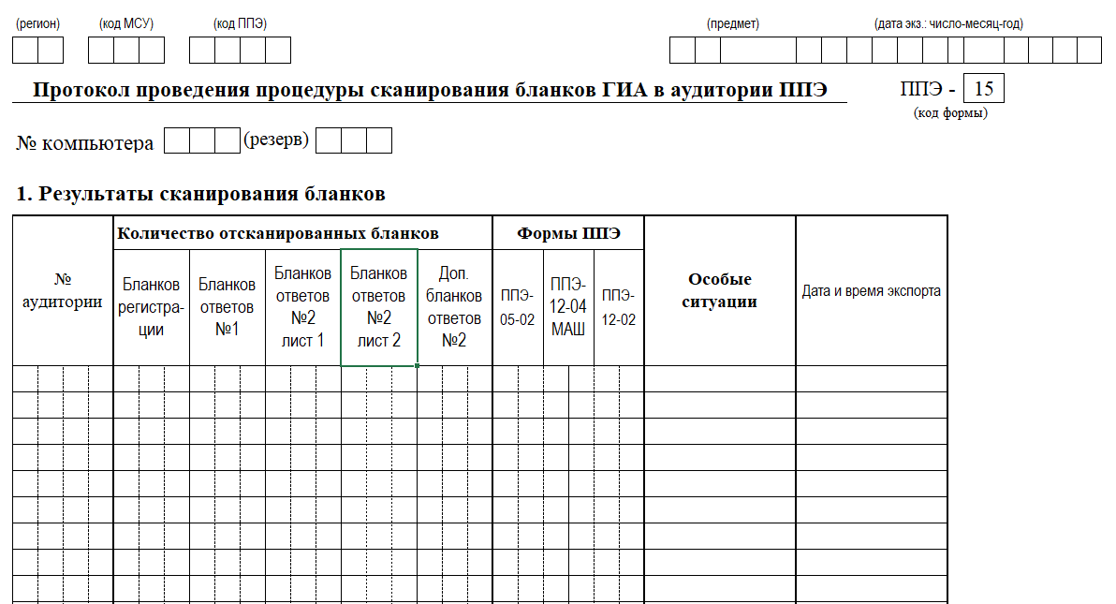
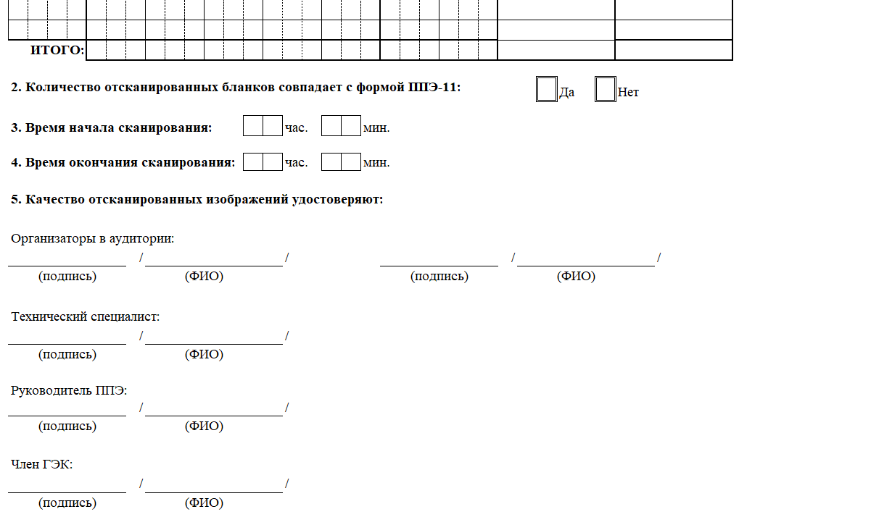
ППЭ-15
Протокол проведения процедуры сканирования бланков ГИА в аудитории ППЭ
X
ЗАПОЛНИТЬ
в протоколе

Slide 51
Заполнение формы ППЭ-11
ОБЩЕЕ КОЛИЧЕСТВО БЛАНКОВ РЕГИСТРАЦИИ
1
1
1
1
УКАЗАТЬ КОЛИЧЕСТВО
БЛАНКОВ
РЕГИСТРАЦИИ
УКАЗАТЬ по завершении упаковки

Slide 52
Сбор материалов в Штабе ППЭ
После завершения экзамена во всех аудиториях руководитель ППЭ даёт указание техническому специалисту передать статус «Экзамены завершены» в систему мониторинга готовности ППЭ
Руководитель ППЭ в зоне видимости камер видеонаблюдения получает
От организатора (ППЭ-14-02-К) | От технического специалиста
Запечатанный ВДП с бланками регистрации Калибровочный лист Запечатанный ВДП с испорченными (бракованными) бланками регистрации (при наличии) Запечатанный конверт с использованными черновиками (черновиками КЕГЭ и «обычными») Неиспользованные листы бумаги для черновиков, черновики КЕГЭ Инструкции по использованию ПО для сдачи КЕГЭ Приложения к паспортам станций КЕГЭ Форму ППЭ-05-02-К Форму ППЭ-12-02 (при наличии) Форму ППЭ-12-04-МАШ Служебные записки (при наличии) | Флеш-накопитель (флеш-накопители) с ответами обучающихся Сопроводительный(-е) бланк(-и) к нему (ним) Руководитель ППЭ и член ГЭК сверяют данные сопроводительного бланка (бланков) к флеш-накопителю (флеш-накопителям) с данными формы ППЭ-05-02-К «Протокол проведения экзамена в аудитории»
Организаторы покидают ППЭ после передачи всех ЭМ руководителю ППЭ и с разрешения руководителя ППЭ

Slide 53
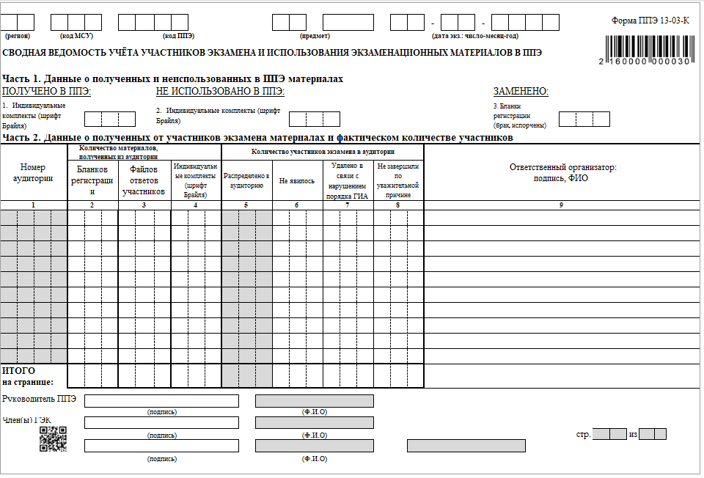
Форма ППЭ-13-03-К-МАШ
Часть 1.
1. Количество полученных ИК (шрифт Брайля) - для ППЭ на дому/медицинской организации, УФСИН в данном поле проставляется «000»
2. Количество неиспользованых ИК (шрифт Брайля) - для ППЭ на дому/медицинской организации, УФСИН в данном поле проставляется «000»
3. Указывается количество бланков регистрации, которые были заменены в ППЭ (в соответствии с формами ППЭ-05-02-К)
Часть 2.
Столбцы 2-3
количество бланков регистрации и ответов участников
Столбец 4
Столбец 9
количество полученных ИК (шрифт Брайля), из аудитории
подпись ответственного организатора
Столбцы 6-8
информация об участниках (в соответствии с формами ППЭ-05-02-К)

Slide 54
Сканирование материалов в Штабе ППЭ
Список работников ППЭ и общественных наблюдателей (ППЭ-07) (одна форма);
Отчет члена(ов) ГЭК о проведении экзамена в ППЭ (ППЭ-10) (одна форма);
Протокол проведения ЕГЭ в ППЭ (ППЭ 13-01-К) (одна форма);
Сводная ведомость учета участников и использования экзаменационных материалов в ППЭ (ППЭ-13-03-К) (одна форма);
Акт приемки-передачи экзаменационных материалов в ППЭ (ППЭ-14-01-К) (одна форма);
Ведомость учета экзаменационных материалов (ППЭ-14-02-К) (одна форма);
Протокол проведения процедуры сканирования бланков ГИА в аудитории ППЭ (ППЭ-15) (по количеству аудиторий);
Протокол использования станции организатора (ППЭ-15-01);
Акт общественного наблюдения за проведением экзамена в ППЭ (ППЭ-18-МАШ) (по количеству распределенных общественных наблюдателей);
Контроль изменения состава работников в день экзамена (ППЭ-19) (при наличии);
Акт об идентификации личности участника ГИА (ППЭ-20) (при наличии);
Акт об удалении участника экзамена (ППЭ-21) (при наличии);
Акт о недопуске участника экзамена в ППЭ (ППЭ-21-1) (при наличии);
Акт о допуске участника в ППЭ после начала экзамена (ППЭ-21-2) (при наличии);
Акт об удалении лиц, нарушивших Порядок проведения экзамена в ППЭ (ППЭ-21-3) (при наличии);
Акт о досрочном завершении экзамена (ППЭ-22) (при наличии);
Протокол печати полных комплектов ЭМ в аудитории (ППЭ-23) (по количеству аудиторий);
Протокол использования станции печати в аудитории ППЭ (ППЭ-23-01) (при наличии);
Сопроводительный (ые) бланк(и) к флеш-накопителю (флеш-накопителям из каждой аудитории) с ответами участников КЕГЭ;
Служебные записки (при наличии);
Служебная записка о претензии по содержанию задания КИМ (при наличии);
Объяснительные записки (при наличии);
Журнал учета участников экзамена, обратившихся к медицинскому работнику;
Ведомость наличия лекарственных препаратов у участников экзамена в ППЭ в день проведения экзамена» (при наличии);
Акт об остановке экзамена в ППЭ/отдельных аудиториях ППЭ (при наличии);
Приложение к паспорту станции КЕГЭ.
Также передаются для сканирования материалы апелляций о нарушении установленного порядка проведения ГИА (формы ППЭ-02 и ППЭ-03 (при наличии).
Не сканируются в Штабе ППЭ следующие формы ППЭ, отсканированные в аудиториях ППЭ: ППЭ-05-02-К, ППЭ-12-02 (при наличии изменений ПД), ППЭ-12-04-МАШ

Slide 55
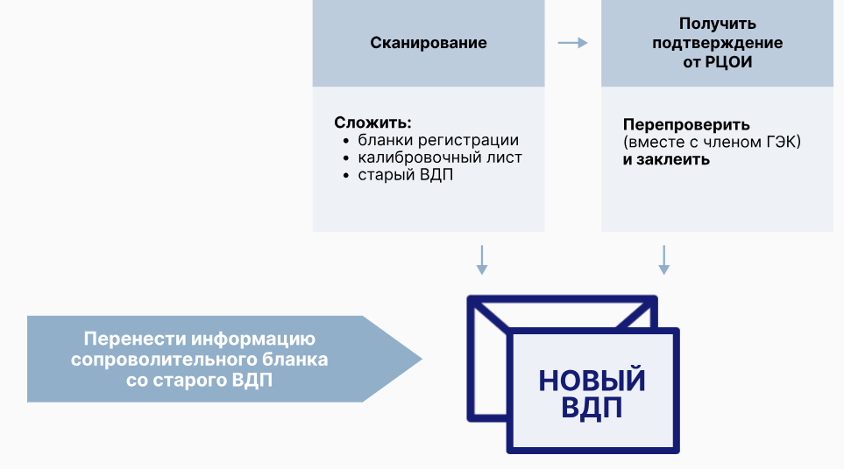
Сканирование материалов в Штабе ППЭ
Нештатная ситуация
Переупаковка ЭМ в случае сканирования бланков регистрации в Штабе ППЭ (нештатная ситуация)

Slide 56
Завершение экзамена
Член ГЭК совместно с руководителем ППЭ
сверяет данные сопроводительного бланка (бланков) к флеш-накопителю (флеш-накопителям) с ведомостью сдачи экзамена в аудитории (аудиториях)
контролирует передачу техническим специалистом ППЭ через личный кабинет в Штабе ППЭ:
пакета электронных образов бланков регистрации и форм ППЭ
пакета (пакетов для каждой аудитории проведения) с ответами участников КЕГЭ в РЦОИ
электронных журналов всех основных и резервных станций печати ЭМ и станций КЕГЭ в систему мониторинга готовности ППЭ
статуса «Экзамены завершены» в систему мониторинга готовности ППЭ

Slide 57
Завершение экзамена
После получения от РЦОИ подтверждения по всем пакетам подписывают распечатанный протокол проведения процедуры сканирования в ППЭ (основная и резервная станции сканирования)
Член ГЭК Руководитель ППЭ
Технический специалист
Контролируют передачу техническим специалистом в личный кабинет ППЭ:
электронных журналов основной и резервной станций сканирования в ППЭ
статуса «Материалы переданы в РЦОИ»
Член ГЭК Руководитель ППЭ
Передаёт материалы экзамена члену ГЭК по форме ППЭ 14-01-К
Руководитель ППЭ присутствует при упаковке за специально подготовленным столом, находящимся в зоне видимости камер видеонаблюдения, материалов экзамена для последующей передачи на хранение
Член ГЭК Руководитель ППЭ

Slide 58
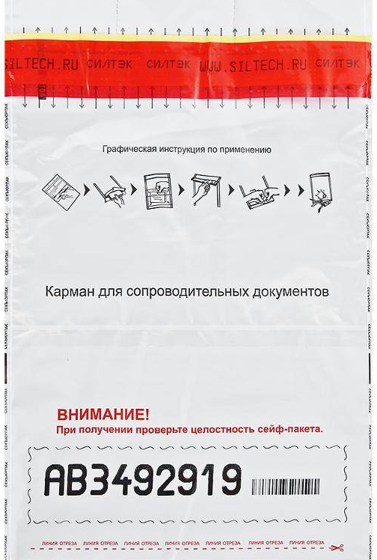
Завершение экзамена
Формирование комплекта ЭМ для хранения
ВОЗВРАТНЫЕ ДОСТАВОЧНЫЕ ПАКЕТЫ С БЛАНКАМИ РЕГИСТРАЦИИ
ИСПОЛЬЗОВАННЫЕ ЧЕРНОВИКИ
ПАКЕТ С ФОРМАМИ ДОКУМЕНТАМИ, ППЭ
ВОЗВРАТНЫЕ ДОСТАВОЧНЫЕ ПАКЕТЫ С ИСПОРЧЕННЫМИ (БРАКОВАННЫМИ) БР

Slide 59
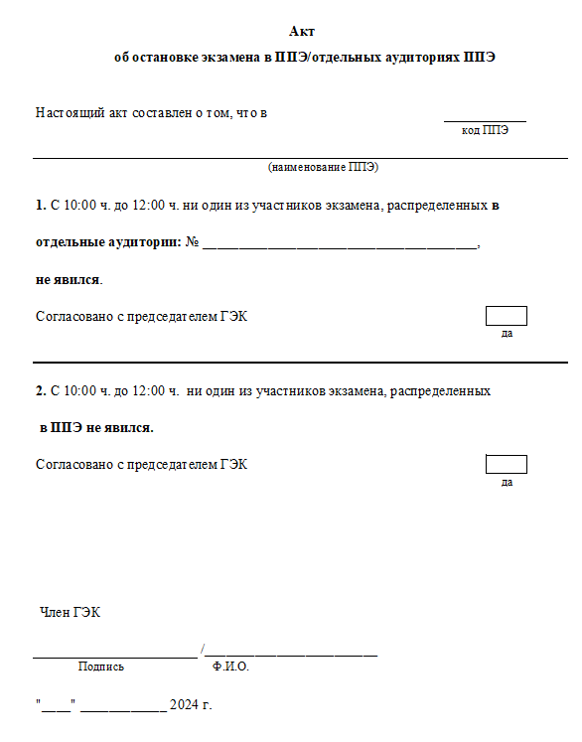
Порядок проведения ГИА
п.68
неявка участника экзамена на два часа от начала экзамена
член ГЭК по согласование с председателем ГЭК
решение об остановке экзамена в ППЭ или в отдельной аудитории
акт
служебные записки
Технический специалист:
Завершает экзамена на станции организатора и станциях КЕГЭ
Выполняет печать протоколов (форма ППЭ-23)
Сохраняет электронные журналы

Slide 60
Особенности организации ППЭ
КЕГЭ ДЛЯ ЛИЦ С ОВЗ, ДЕТЕЙ-ИНВАЛИДОВ И ИНВАЛИДОВ
Все требуемые дополнительные технические устройства, устройства ввода-вывода информации, специализированное ПО, настройки стандартного ПО должны быть указаны в рекомендациях ПМПК

Slide 61
Контакты
Государственное учреждение Ярославской области
«Центр оценки и контроля качества
образования»
Адрес электронной почты: smirnova@coikko.ru
Телефон: 8(4852)28 08 83
Остались ли у Вас вопросы?

